Slide 1


GDM 403
Temel İşlemler Uygulamaları
Soğutma
Mühendislik Mimarlık Fakültesi
Gıda Mühendisliği Bölümü
Prof. Dr. Farhan ALFİN

Slide 2
Bu Hafta
Gıdaların muhafazasında soğuk uygulaması
  Giriş
  Soğukta Muhafaza Edilen Bitkisel Dokuların Solunum Isıları

Slide 3
Gıdaların muhafazasında soğuk uygulaması

Slide 4
Gıdaların daima soğukta saklanmaya çalışılmasının temel nedeni?
Düşük sıcaklık; bir taraftan mİkroorganizmaların çoğalma ve faaliyetlerini yavaşlatarak, diğer taraftan; kimyasal ve biyokimyasal reaksiyonların hızlarını sınırlayarak, gıdaların bozulmasını geciktirebilmekte ve hatta tümden engelleyebilmektedir.

Slide 5
Nitekim gıdaların bozulmasına neden olan ve bir kısmı patojen olan termofilik (sıcak seven) ve mezofilik (orta sıcak) mikroorganizmaların çoğunun faaliyeti 5 °C civarında sona ermektedir.
Bununla birlikte, bu sıcaklıklarda gıdaların bozulmasına neden olan psikrofilik (soğuk seven) mikroorganizmaların faaliyeti yavaşlayarak devam edebilmektedir.

Slide 6
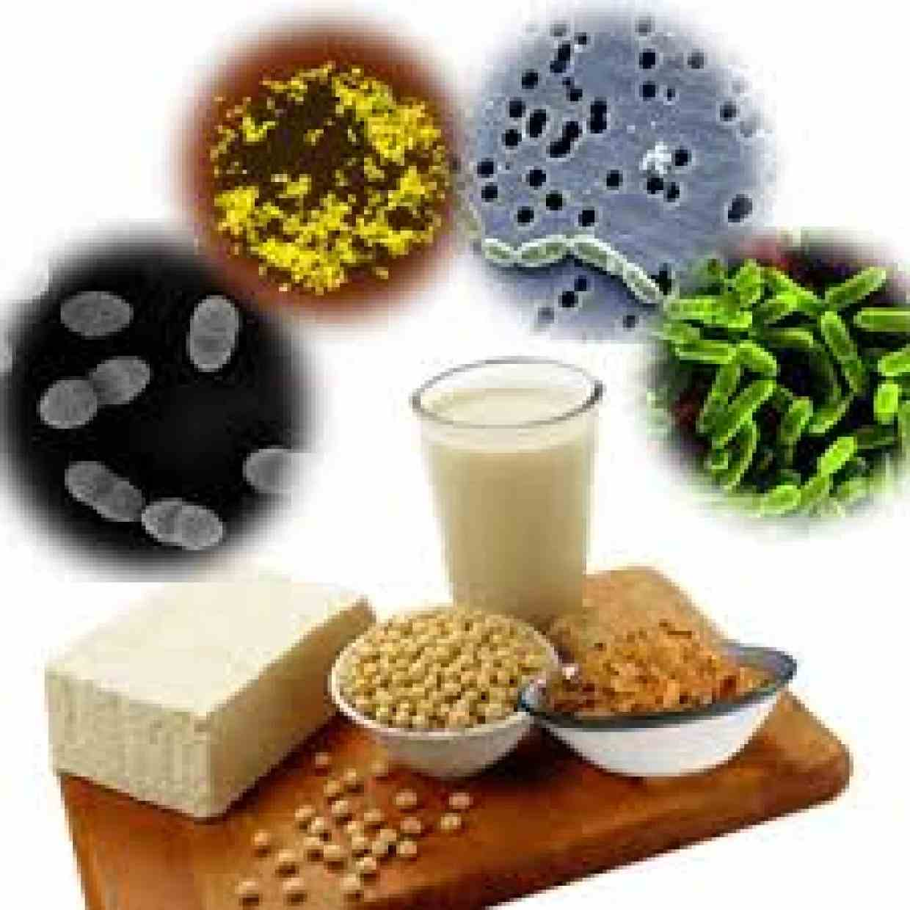
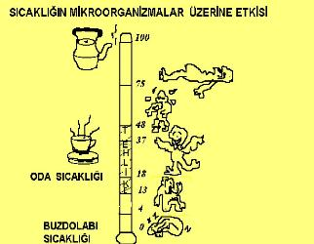
Buna göre gıdaların 5 °C civarına kadar soğutulmasıyla patojen mikroorganizmaların çoğunun faaliyeti durmakta ve sadece gıdaların bozulmasına neden olabilecek bazı psikrofilik mikroorganizmaların sınırlı bir faaliyeti söz konusu olabilmektedir.

Slide 7
Soğuk uygulaması, gıdanın soğutulup saklandığı sıcaklığa bağlı olarak, "soğukta muhafaza" ve "dondurarak muhafaza" olmak üzere iki farklı yönteme dayanmaktadır.
Soğuk uygulamalar
soğukta muhafaza
dondurarak muhafaza

Slide 8
Soğukta muhafazada gıda en çok, donma noktasının biraz üzerine kadar soğutulmaktadır.
Gıdanın hangi dereceye kadar soğutulması gerektiği gıdadan gıdaya değişmektedir.
Başka bir ifadeyle her gıda kendine özgü bir sıcaklığa kadar soğutularak, bu sabit sıcaklıkta saklanmaktadır.

Slide 9
Saklanma süresi;
gıdaların çeşitlerine,
uygulanan sıcaklığa ve
ambalaja
bağlı olarak birkaç günden aylara kadar değişebilmektedir.
Tablo 1’da bazı gıda gruplarının soğukta muhafazasında uygulanan sıcaklıklar gösterilmiştir.

Slide 10
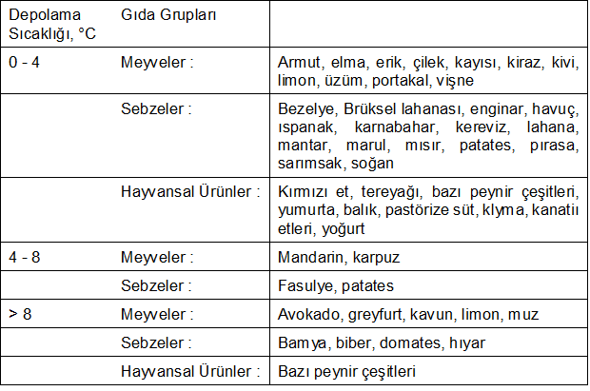
Tablo 1 Bazı gıda gruplarının soğukta muhafazasında uygulanan sıcaklıklar

Slide 11
Dondurarak muhafazada ise gıda önce dondurulmakta ve ilke olarak mutlaka -10 °C'nin altında; fakat genellikle -18 °C ile -20 °C'de hatta, son yıllarda olduğu gibi -25 °C civarında donmuş halde depolanmaktadır.
Bu koşullarda, herhangi mikrobiyolojik bozulma olmaksızın aylarca, hatta yıllarca depolanabilmektedir.

Slide 12
Eğer soğuk uygulaması depo atmosferinin bileşiminin değiştirilmesi ve bu bileşimin kontrol altında tutulması yöntemiyle birleştirilerek yeni bir yönteme dönüştürülürse, muhafazada gerek süre, gerekse ürün kalitesi açısından çok etkin bir sonuç elde edilmektedir.

Slide 13
Örneğin depo atmosferinin oksijen oranı düşürülür veya karbondioksit oranı yükseltilir veya; aynı anda her ikisi birlikte yapılırsa, depolanan meyve ve sebzelerin solunum hızı yavaşlamakta, mikrobiyolojik faaliyetler sınırlanmakta ve böylece daha uzun bir muhafaza süresine ve kalite açısından daha üstün bir sonuca ulaşılabilmektedir

Slide 14
Depo veya ambalaj atmosferinin değiştirilerek kontrol edilmesi ilkesine dayanan bu uygulama;
"kontrollü atmosferde depolama
(Controlled-Atmosphere Storage: CAS),
Modifiye atmosferde depolama
(Modified-Atmosphere Storage: MAS) ve
modifiye atmosferde paketleme
(Modified-Atmosphere Packaging : MAP)
gibi üç farklı yöntem içermektedir.

Slide 15
Kontrollü atmosferde depolama (CAS), meyve ve sebze gibi solunum yapan ürünlerde uygulanmakta olup, bu yöntemde atmosferindeki oksijen ve karbondioksit konsantrasyonu devamlı ve duyarlı olarak izlenmekte ve öngörülen konsantrasyonlar değiştikçe istenen düzeye ayarlanmaktadır.
Tablo 2'da bazı meyve ve sebzelerin CA depolanmasında, depo atmosferinin CO₂ ve oksijen oranları verilmiştir.

Slide 16
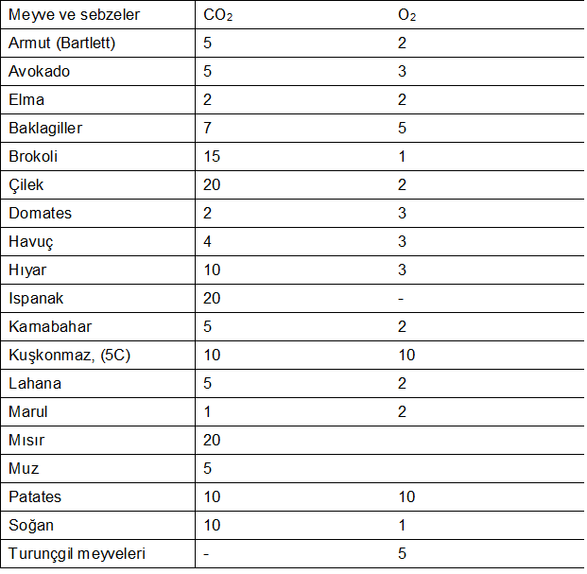
Tablo 2 Bazı meyve ve sebzelerin CA depolanmasında maksimum karbondioksit ve minimum oksijen düzeyleri, %

Slide 17
Modifiye atmosferde depolamada (MAS) ise, sızdırmaz nitelikteki bir deponun atmosfer bileşimi, depolanan ürünün normal solunumuyla kendiliğinden değişmesine bırakılmakta ve atmosfer bileşimine çok az müdahale edilmektedir.
Bu yöntem de yine, sadece meyve ve sebzeler gibi solunum yapan ürünlere uygulanmaktadır.

Slide 18
Modifiye atmosferde paketlemede (MAP) ise; gıdalar istenen niteliklerde geçirgenliğe sahip özel ambalajlara doldurulmakta ve ambalaj kapatılırken içerisine belli bileşimde bir gaz enjekte edilmektedir.
Gazın bileşimi, ambalajlanan gıdaya özgü nitelikte seçilmektedir.
Ambalaj materyalinin geçirgen özellikleri, bu bileşimi, depolama süresince belli düzeyde sabit tutmaktadır.

Slide 19
Bu yöntem herhangi bir proses uygulanmamış gıdalarla, minimum işlem görmüş bazı gıdalara (doğranmış meyve ve sebzeler, peynirler, pişirilmiş et, salata, sandviç vs.) uygulanmaktadır.
Tablo 3’te bazı gıdalar için önerilen atmosfer bileşimleri verilmiştir.

Slide 20
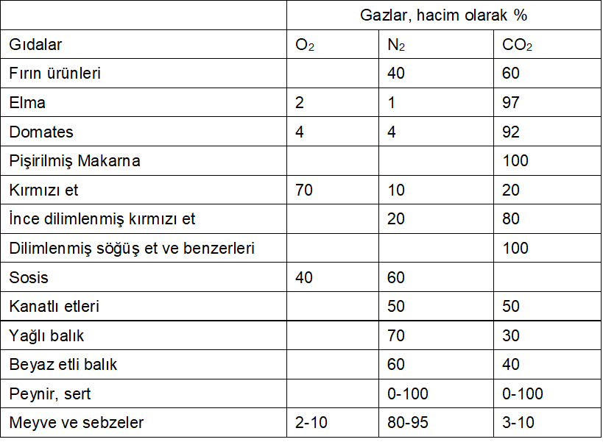
Tablo 3 MAP uygulamasında bazı gıdalar için önerilen atmosfer bileşimi

Slide 21
Soğukta Muhafaza Edilen Bitkisel Dokuların Solunum Isıları

Slide 22
Gıdaların soğukta muhafazası uygulamasında, materyalin canlı olup olmadığı her açıdan kritik bir öneme sahiptir.
Meyve ve sebzeler hasat edildikten sonra da canlılıkları devam eder, yani bunlar aerobik solunum yaparlar.
Buna karşın hayvanlar kesildikten sonra, dokunun aerobik solunumu hızla sona erer ve anaerobik solunum başlar.
Anaerobik solunumla glikojen, laktik asite dönüşür.

Slide 23
Böylece etin pH derecesi düşerek kas dokusunun sertleşmesine neden olan "rigor mortis" (ölüm katılığı) olayı başlar.
Anaerobik solunum sırasında yapılan soğutma, etlerde istenen tekstür ve rengin elde edilmesi için gerekli bir işlemdir.
Bu soğutma sayesinde ayrıca, mikroorganizma yükünün artması da engellenebilmektedir.

Slide 24
Bitkisel dokuların aerobik solunumunda, öncelikle ve özellikle heksozlar harcanarak aşağıda gösterildiği gibi solunum ısısı serbest kalmaktadır.
C₆H₁₂O₆ + 6 O₂ → 6 H₂0 + 6 CO₂ + 2835 kJ/ kg-mol
İşte bu ısı, hem soğutma aşamasında ve hem de depolama süresinde uzaklaştırılması gereken toplam ısının hesaplanmasında dikkate alınmak zorundadır.

Slide 25
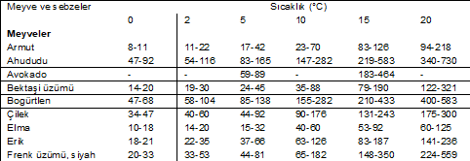
Tablo 4’ te bazı meyve ve sebzelerin farklı sıcaklıklarda yaydıkları solunum ısıları gösterilmiştir.

Slide 26
Uzaklaştırılması gereken solunum ısısı deneysel verilerden hazırlanmış olan bu veya benzer tablolardan yararlanarak hesaplanabilmektedir.
Bununla birlikte herhangi bir meyve veya sebzenin sabit bir sıcaklıkta yaydığı solunum ısısı aşağıdaki eşitlikle de hesaplanabilmektedir.
Q = a ( e )^{bT}
Q : Sabit bir T sıcaklıkta üretilen solunum ısısı, mW/ kg
T : Ürünün bulunduğu sabit sıcaklık, °C
a ve b : Söz konusu meyve veya sebzeye özgü katsayılar. (Tablo 5'de çeşitli meyve ve sebzelere ait a ve b katsayıları gösterilmiştir.)

Slide 27
Tablo 5 Çeşitli meyve ve sebzelerin solunum ısısının hesaplandığı
Q=a (e)^{bT}
eşitliğindeki (a) ve (b) katsayılarına ait değerler.

Slide 28
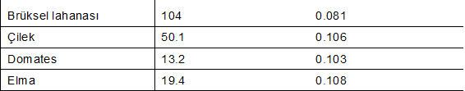
Örnek 3.6 : Çileklerin 5 °C'de yaydığı solunum ısısını,
a) kW/ ton; ve
b) kJ/ h ton birimleriyle hesaplayınız.
Çözüm : Çözüm için Tablo 5’ten çileklere ait (a) ve (b) katsayıları bulunduktan sonra, belirtilen eşitliğinden yararlanılır.

Slide 29
Q = 50.1 (e) ^{0.106 (5)}
Q = 85.12 mW/ kg
Solunum ısısının "kW/ ton" birimine çevrilmesi :
Q = 85.12 x 1000 = 85120 mW/ ton
Q = 85120 / 1000 = 85.12 W/ ton
Q = 85.12 / 1000 = 0.085 kW/ ton

Slide 30
Solunum ısısının "kJ/ h ton" birimine çevrilmesi
Q = 85.12 W/ton , Q= 85.12 J/(s ton)
Q = 85.12 J/(s ton) x (60 x 60) s/h
Q = 306432 J/(h ton)
Q = 306,432 kJ/(h ton)

Slide 31
Soğukta depolamanın yaygın olarak uygulandığı meyve ve sebzeler, kendilerine özgü sabit bir sıcaklık ve sabit bağıl nemli depolarda depolanmaktadırlar.
Her meyve veya sebzenin optimum depolanma koşulu farklıdır.
Bu koşullar sağlanamazsa çeşitli olumsuzluklarla karşılaşılır.

Slide 32
Örneğin optimum sıcaklığından düşük derecelerde depolanan meyve ve sebzelerde "soğuk zararlaması" denen ve dokunun yer yer kararması, yüzeyde lekeler veya göçükler belirmesi gibi çeşitli kusurlar ortaya çıkmaktadır.
Buna karşın optimum sıcaklığın üzerinde depolamada ise, depolanma süresi kısalmaktadır.
Meyve ve sebzelerin optimum depolanma sıcaklık ve nem düzeyi ile, bu koşulardaki optimum depolama süreleri Tablo 6’da gosterilimiştir.

Slide 33
Mevve ve sebzeler | Sıcaklık (°C) | Bağıl nem (%) | Depolanma Süresi¹
Sebzeler
Bakla | 0 | 90-95 | 3 H
Bamya | 7 - 8 | 90-95 | 10 G
Baş salata (marul) | 0 | 90'a kadar | 1-3 H
Bezelye (iç) | 0 | 85-90 | 1-3 H
Biber | 8 - 9 | 90-95 | maks. 3 H
Domates (yarı olgun) | 12 - 15 | 85-90 | 3 H
Domates (olgun) | 8 - 10 | 80-85 | 4-6 G
Dereotu | 10 | 95'e kadar | 4 H
Enginar | 0 | 90-95 | maks.6 H
Fasulye (yeşil) | 7 - 8 | 90-95 | 10 G
Havuç | 1 | 95'e kadar | 5-6 A
Hıyar | 7 - 10 | 90-95 | 10-14 G
Ispanak | 0 | 95'e kadar | 2 H
Kabak (sakız) | 7 - 10 | 90-95 | 2-3 H
Kabak (bal) | 10 üzeri | 60-70 | 3 A
Karnabahar | -1 - 0 | 90-95 | 3-4 H
Kereviz (kök) | -0.5 | 95'e kadar | 7 H
Kuşkonmaz | 1 - 2 | 95'e kadar | 2 H
Kırmızı pancar | -0.5 | 90-95 | 6 A
Sarmısak | 0 | 65-75 | 6-7 A
Lahana | 0 - 2 | 90-95 | 2-3 A
Mantar | 1 - 2 | 95'e kadar | 2 H
Maydanoz | (-2) - (-1) | 95'e kadar | 8 H
Patates | 6 - 8 | 90-95 | 8 A
Patlıcan | 8 - 10 | 90-95 | 2 H
Pırasa | 0 | 95'e kadar | 2-3 A
Soğan (yeşil) | (-2) - (-1) | 95'e kadar | 7 H
Soğan (kuru) | 0 | 70- 75 | 8 A
Turp (kırmızı) | 0 | 90-95 | 6 H
Meyveler
Armut | (-1) - (+2) | 90-95 | 2-6 A
Ayva | 0 - 2 | 90 | 3 A
Çilek | 0 - 2 | 90-95 | maks. 5 G
Elma | 0 - 5 | 90-95 | 2-6 A
Erik | (-1)- (+I) | 90-95 | 1-5 H
Kayısı | (-1)- 0 | 90 | 3 H
Kiraz | 0 - 2 | 90-95 | 2 H
Şeftali | (-1)- 0 | 90-95 | 2-6 H
Üzüm | (-1) - (-2) | 95 | 1-6 H
Vişne | -1 | 90-95 | maks.1 H
Tablo 6 Bazı meyve ve sebzelerin soğukta depolanma koşulları

Slide 34
Meyve ve sebzeler hasat edildikten sonra bulundukları sıcaklıktan, optimum depolanma sıcaklığına hızla soğutulması gerekir.
Bu özellikle bazı meyveler için önemli bır uygulamadır.
Böylece daha uzun süre ve daha kaliteli bir ürün elde etme olanağı doğmaktadr.

Slide 35
Meyve ve sebzelerin bulunduğu sıcaklıktan, depolama optimum sıcaklığına kadar soğutulması, ya doğrudan soğuk depoya alınarak, soğumanın burada kendiliğiden gerçekleşmeye bırakılması şeklinde veya depo dışında bir soğutma sisteminde yapılması yoluyla sağlanmaktadır.
Depoya alınmadan önce uygulanan bu soğutmaya "ön soğutma" denir.

Slide 36
Özellikle bazı meyvelere uygulanan ön soğutma, soğuk su veya soğuk hava akımında, buz yardımıyla veya vakum uygulayarak evaporatif yolla yapılmaktadır.
Kuşkusuz ki ön soğutma, soğuk depoda bırakılarak kendiliğinden soğumasını beklemeye göre daha kısa sürede gerçekleşerek, bir taraftan daha kaliteli bir ürün sağlanmakta, diğer taraftan deponun soğutma yükünün sınırlı düzeyde kalmasına olanak vermektedir.

Slide 37
Ön soğutma sırasında uzaklaştırılması gereken ısı, ürünün hissedilir ısısı ile solunum ısısının toplamından oluşmaktadır.
Ancak burada ürün, bulunduğu sıcaklıktan gittikçe daha düşük sıcaklıklara soğuduğu için solunum hızı gittikçe yavaşlamakta ve üretilen solunum ısısının gittikçe azalmakta olduğu gözden ırak tutulmamalıdır.

Slide 38
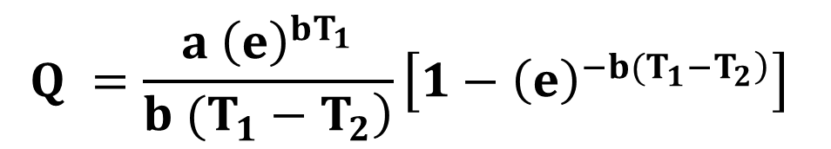
Bir ürünün soğuma sürecinde yani değişken sıcaklıkta ürettiği solunum ısısı, yaklaşık bir değer olarak aşağıdaki eşitlik ile hesaplanabileceği gibi, başlangıç ve son sıcaklıktaki solunum ısılarının ortalaması alınarak da belirlenebilmektedir.
$$Q =\frac{a {\left(e\right)}^{bT_{1}}}{\left.b (T_{1}−T_{2}\right)}\left[1−{\left(e\right)}^{\left.−b(T_{1}−T_{2}\right)}\right]$$
Q : Soğuma sürecinde solunum ısısı, mW/kg,
T₁ : Ürünün soğuma başlangıcındaki sıcaklığı, °C,
T₂ : Ürünün soğuma sonundaki sıcaklığı, °C,
a ve b : Ürüne özgü katsayılar (Tablo 6).

Slide 39
Örnek 3.7 : 20 °C'deki çilekler bir ön soğutma sisteminde 5 °C'ye soğutulmaktadır. Soğuma sürecinde çileklerin çevreye yaydığı solunum ısısını hesaplayınız.
Çözüm : Çözüm için:
a) daha önce belirtilen eşitlikten yararlanılır veya ;
b) başlangıç ve son sıcaklıklardaki solunum ısılarının aritmetik ortalaması alınabilir.

Slide 40
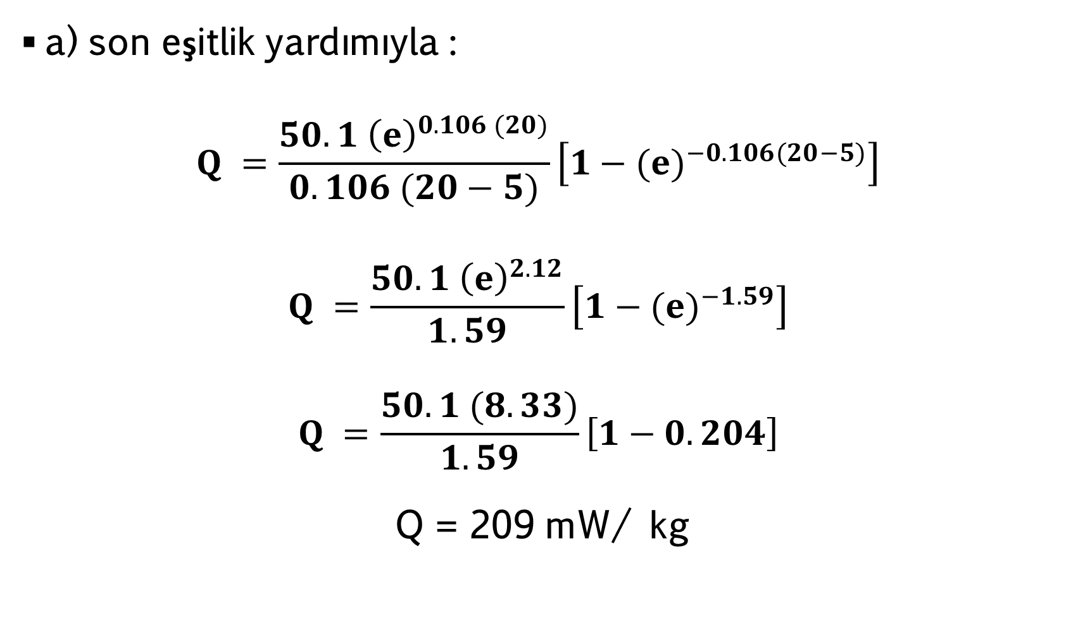
a) son eşitlik yardımıyla :
$$Q =\frac{50.1 {\left(e\right)}^{0.106 (20)}}{0.106 (20−5)}\left[1−{(e)}^{−0.106(20−5)}\right]$$
$$Q =\frac{50.1 {\left(e\right)}^{2.12}}{1.59}\left[1−{(e)}^{−1.59}\right]$$
$$Q =\frac{50.1 (8.33)}{1.59}\left[1−0.204\right]$$
Q = 209 mW/ kg

Slide 41
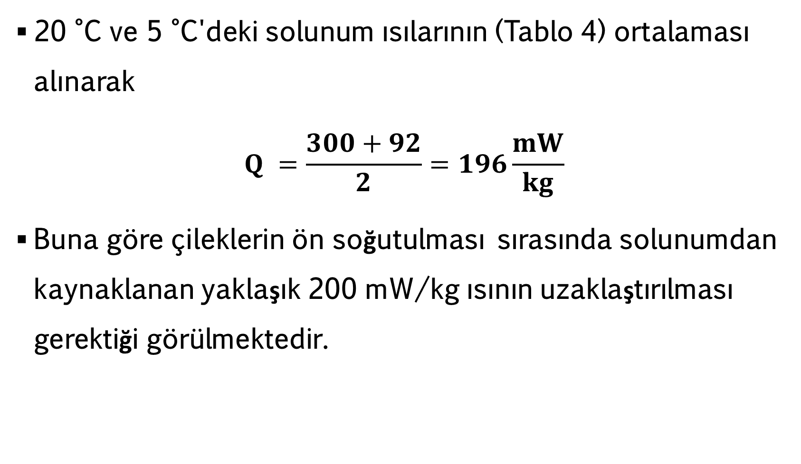
20 °C ve 5 °C'deki solunum ısılarının (Tablo 4) ortalaması alınarak
$$Q =\frac{300+92}{2}=196\frac{mW}{kg}$$
Buna göre çileklerin ön soğutulması sırasında solunumdan kaynaklanan yaklaşık 200 mW/kg ısının uzaklaştırılması gerektiği görülmektedir.

